Slide 1
Задержание последа
Хабаровская районная станция по борьбе с болезнями животных
Главный ветеринарный врач:
Радченко Елена Николаевна
АНО « Хабаровскплемсервис»»
Ветеринарный врач отдела воспроизводства:
Мельницкая Валентина Олеговна

Slide 2
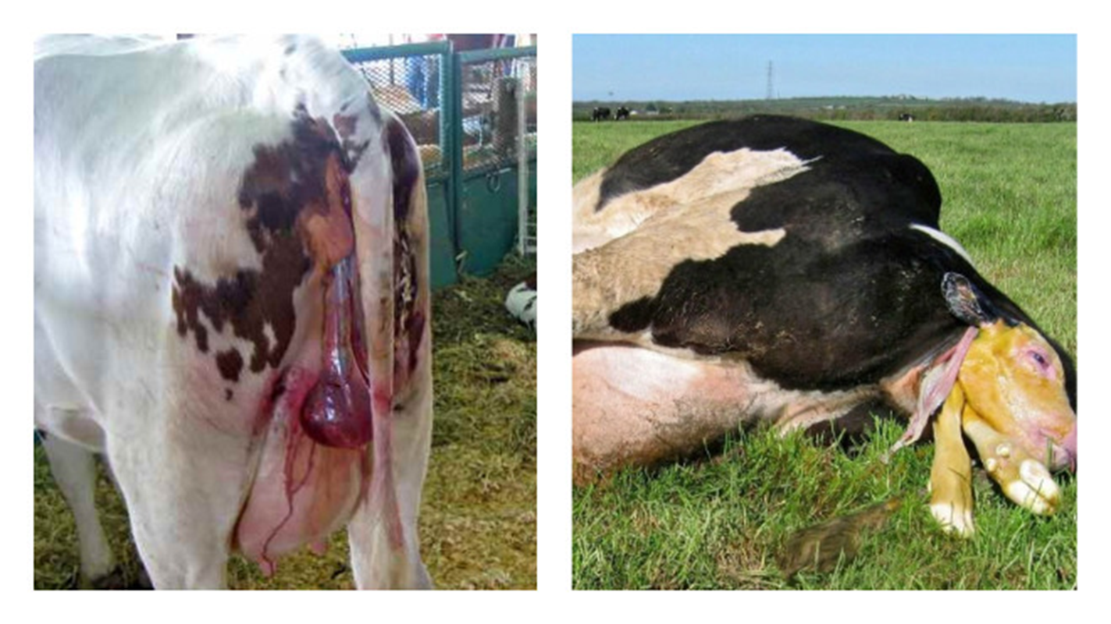

Slide 3
Различают три формы задержания последа: полное, неполное и частичное
Полное - задержание последа бывает примерно в 15% случаев и характеризуется сохранением связи сосудистой оболочки (хориона) с карункулы обоих рогов матки. Из половой щели свисает только часть прозрачных оболочек (аллантоис и амнион).
Неполное - бывает чаще всего (около 76%), хорион задерживается только в роге плодовмистилищи. Из половой щели обычно свисает амнион, аллантоис и часть хориона темного цвета с наличием котиледонов.
Частичное - в рогу-плодовмистилищи остаются отдельные участки плодовой части плаценты.

Slide 4
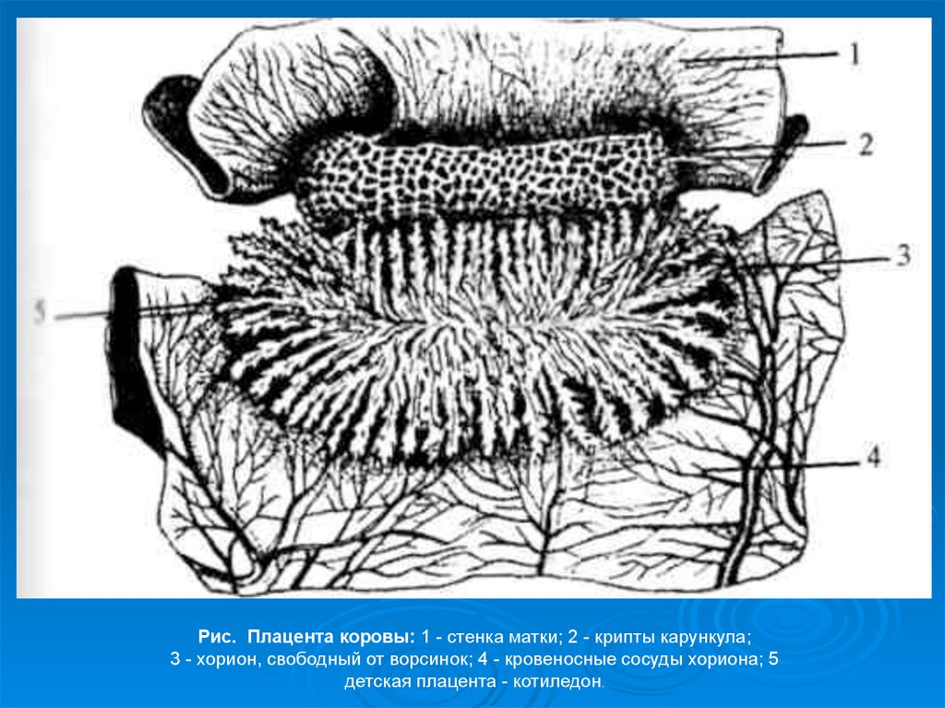
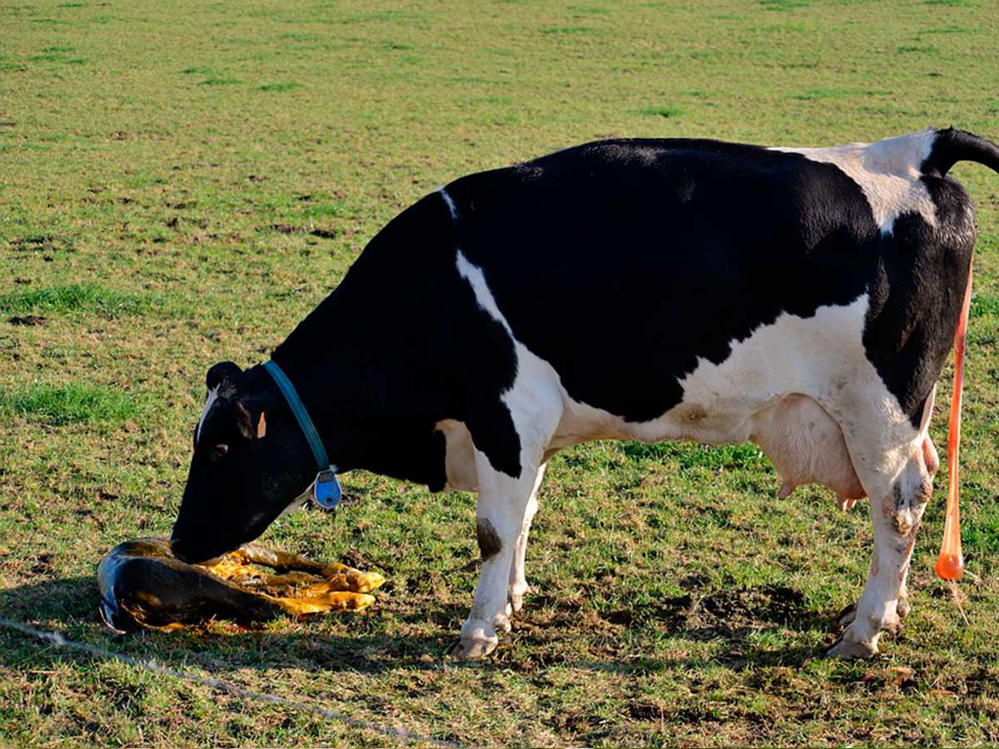
Этиология
генетические,
кормовые,
иммунологические
патологические факторы

Slide 5
Различные генетические, кормовые, иммунологические и
патологические факторы, тем не менее этиология задержание последа
в полной мере не установлена.
Существует четкая взаимосвязь между метаболизмом коров и их способностью к отторжению плодных оболочек. У коров с явно выраженным отрицательным энергетическим балансом после отела вероятность задержание последа составляет 80%; коровы с недостатком витамина Е в организме, также подвержены риску задержки плаценты.
Карункулы у коров с нормальным отторжением плаценты содержат хемотактический фактор для лейкоцитов, который отсутствует в карункулах коров с задержкой плаценты. Лейкоциты и нейтрофилы у коров, имеющих задержание последа, в меньшей степени реагируют на хемотактическую стимуляцию, нежели у коров с нормальным отторжением плаценты.

Slide 6
Нарушение процесса отделения хориона от карункулов
Нарушение выведения отделившегося последа из матки
атония и гипотония матки
сращение ворсинок хориона с карункулами
механические препятствия
сужение влагалища
инвагинация рога
скручивание матки
обвивание вокруг карункула
ущемление в небеременном роге
алиментарные факторы
отсутствие моциона
болезни
растяжение матки
трудные роды
инфекционные болезни
кормовые интоксикации
отек оболочек

Slide 7
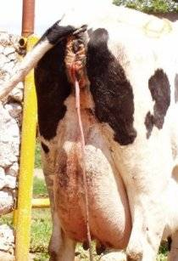
Клинические признаки
Заметить остатки последа довольно просто — чаще всего красные, серо-красные бугристые плодные оболочки свисают из детородных органов коровы иногда вплоть до скакательных суставов. Либо же послед можно заметить в полости матки при исследовании родовых путей. Чтобы установить проблему, необходимо тщательно осматривать особь в первые часы после родов. Для диагностики проводят пальпацию матки, влагалища, исследуют выделившуюся плаценту.
Notes:
Неполное задержание - из наружных половых органов выступает красный или серо-красный тяж.
При полном - диагноз ставят на основании данных вагинального исследования

Slide 8
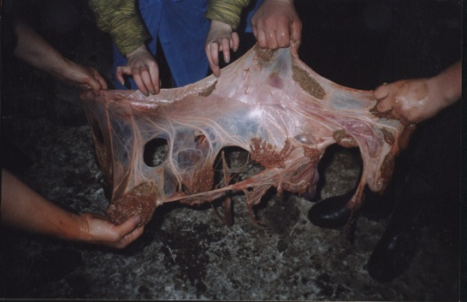
Терапия

Slide 9
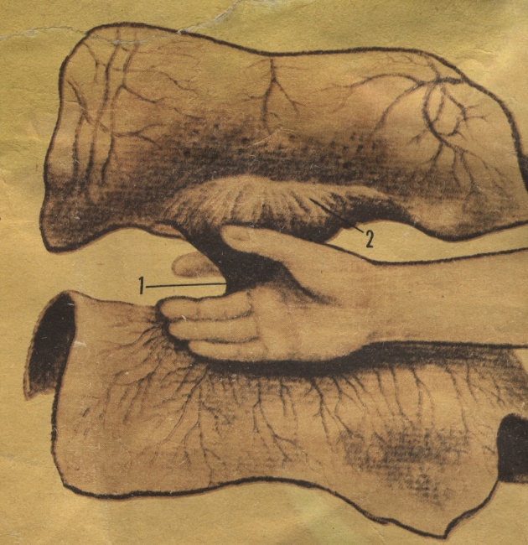
Оперативный метод
Сначала проводится инъекция, активизирует моторику матки и создает благоприятные условия для свободного доступа рукой к любому карункулы (включая последний), на которых задерживается помет.

Slide 10
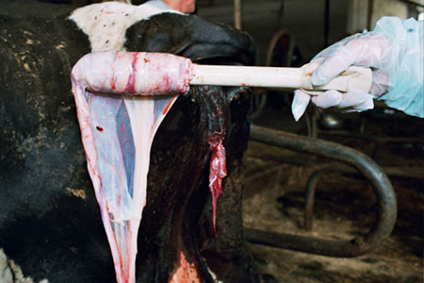
Определенные части могут лежать глубоко и не доступны для удаления. Удаление последа вручную может травмировать матку и затормозить возвращение коровы в нормальное репродуктивное состояние. Представляется, что оптимальным вариантом было бы естественное отторжение плаценты или аккуратное удаление ее из матки через 7-10 дней после отела.

Slide 11
Консервативный метод
Повышение тонуса и сократительной функции миометрия, обеспечивающих быстрое и полное отделение последа;
Предупреждение загрязнения матки микрофлорой и развития воспалительного процесса;
Стимулирование защитных сил больного животного;
Применение препаратов, повышающих сократительную способность матки (гормональных, нейротропных)
В случае повышения температуры тела целесообразно применить антибиотики
Для возбуждения связи между плацентами можно вводить ферментативные препараты
Ранее чем через 24 часов после рождения теленка отделять послед не рекомендуется.

Slide 12
Профилактика
Строиться на предупреждении атонии матки и сращения ворсинок хориона с маточными корункулами. Для чего животные должны получать полноценное сбалансированное по питательным веществам рацион кормления. Регулярный активный моцион, проводить правильный своевременный запуск сухостойных коров, проводить мероприятия направленные на предупреждение абортов.

Slide 13
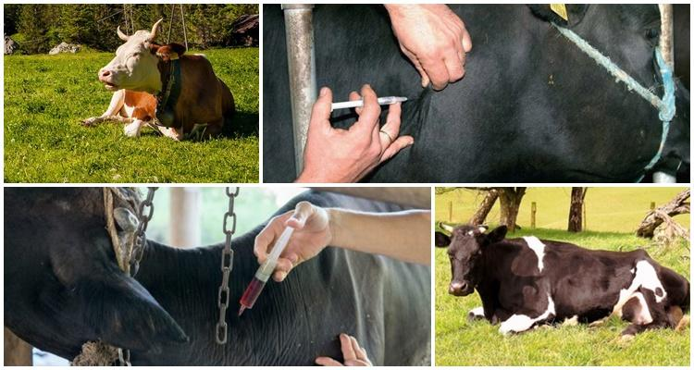
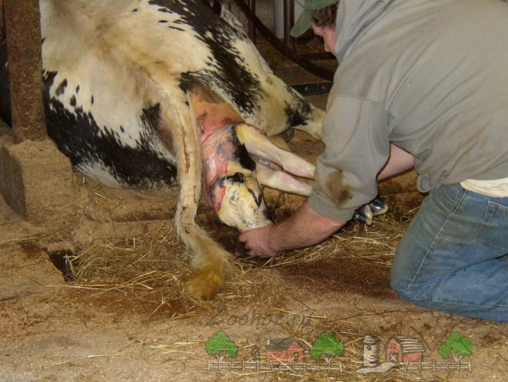
Во время стельности:
1. Добавить витамин E и селен;
2.Соблюдать соотношение
Ca: P - 1.5: 1.0;
3. Своевременное запуск.
Во время отела:
1. Правильный режим в родовом отделении
2.Своевременная родовспоможения.

Slide 14
Терапия
Стимулирование защитных сил больного животного;
Применение препаратов, повышающих сократительную способность матки (гормональных, нейротропных)
Подавление внутриматочной микрофлоры при помощи антимикробных препаратов

Slide 15
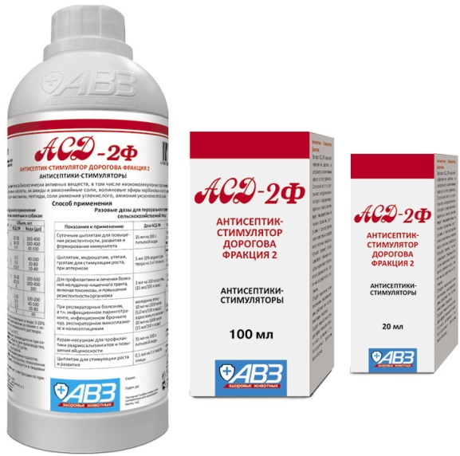
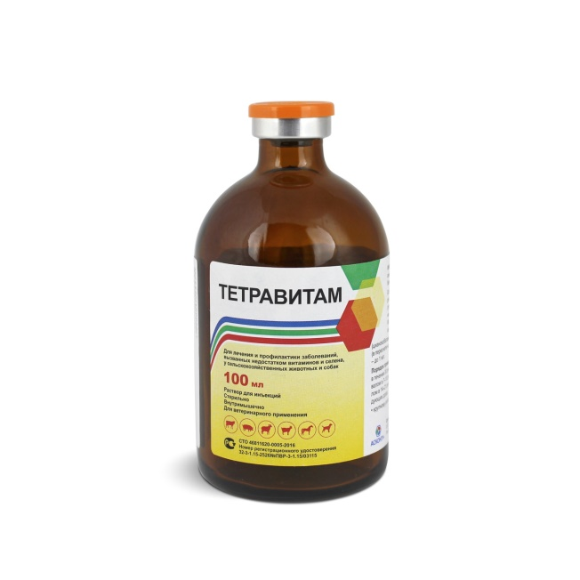
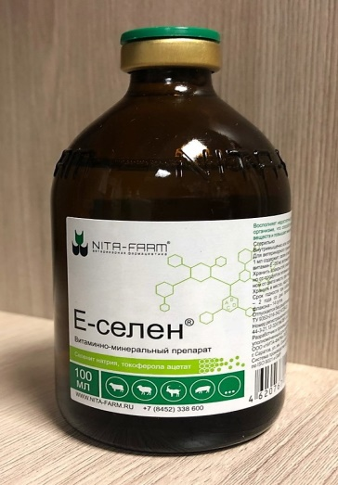
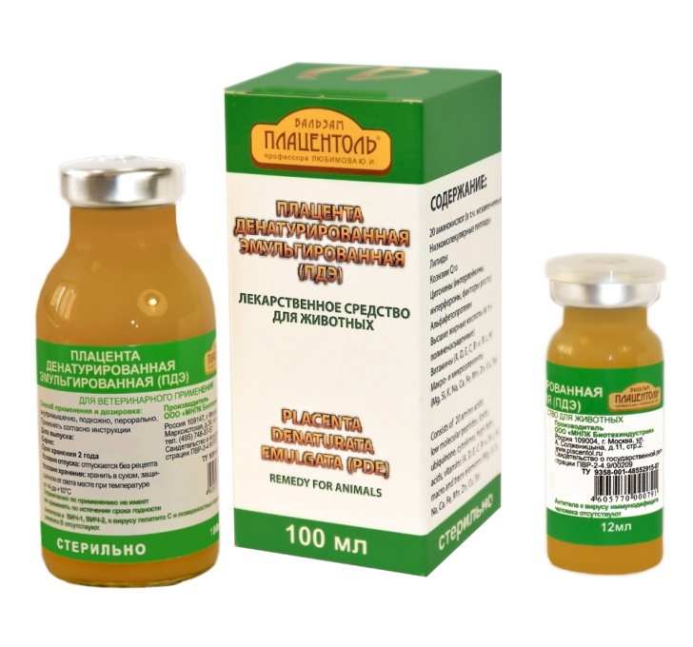
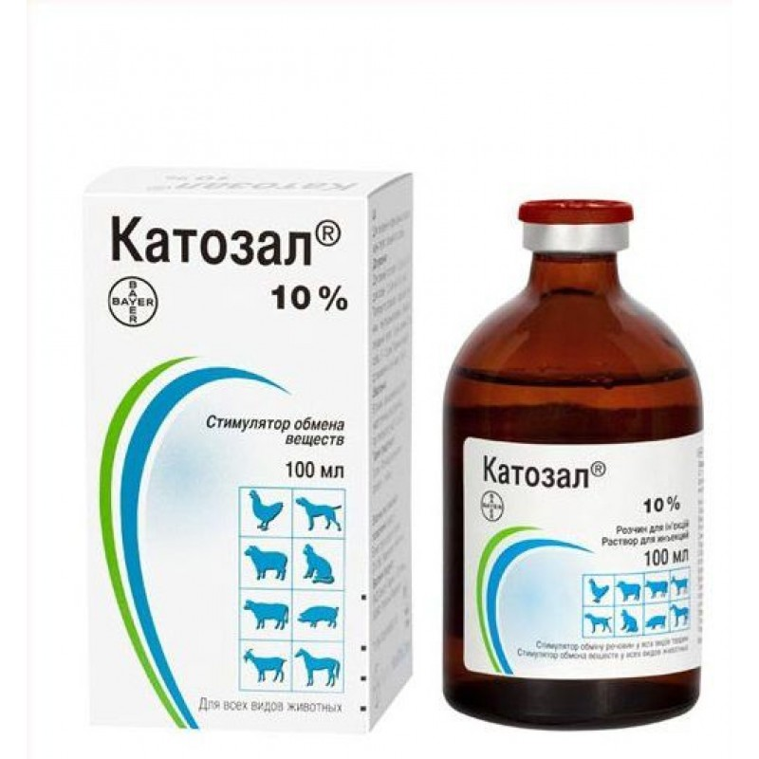
Стимулирование защитных сил больного животного

Slide 16
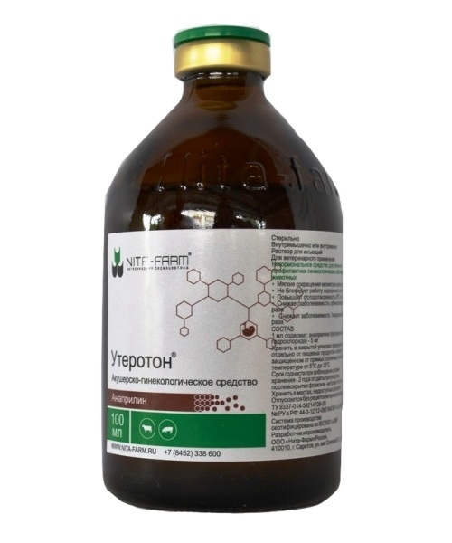
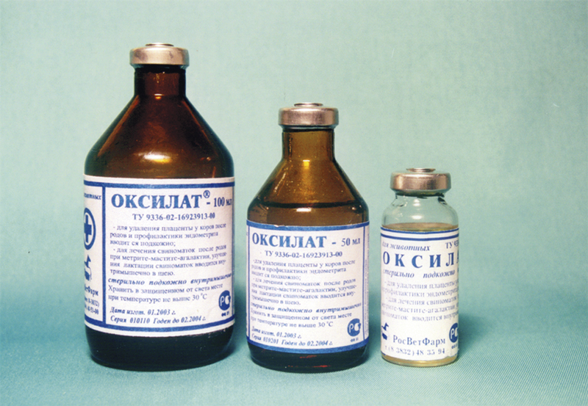
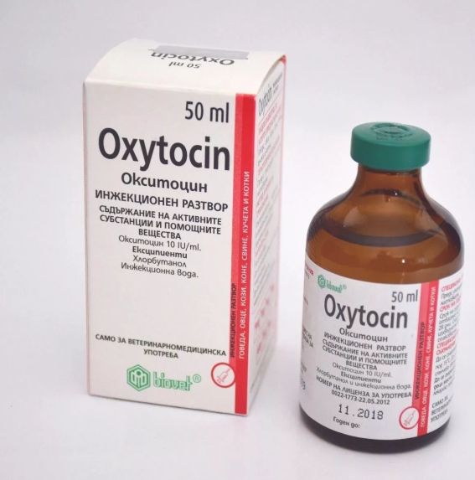
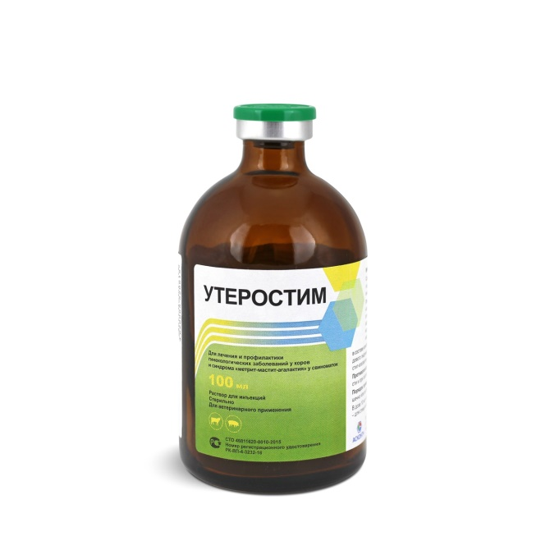
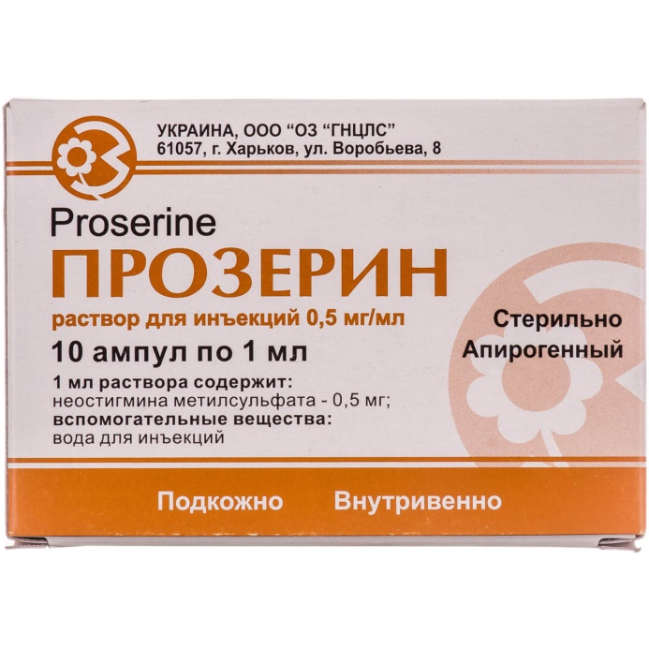
Повышение сократительной способности матки

Slide 17
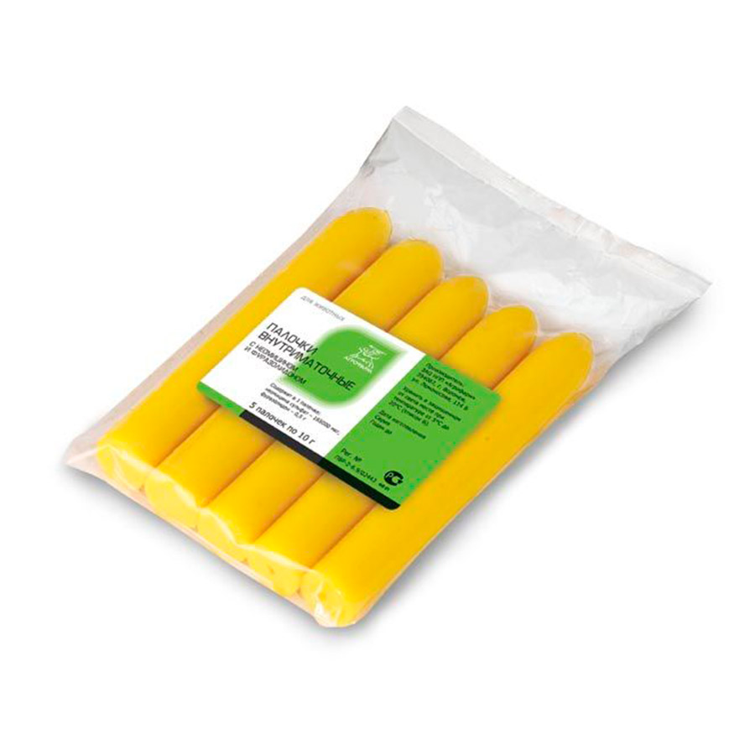
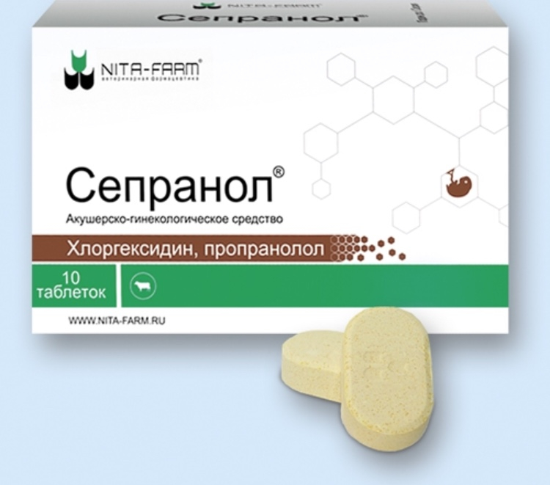
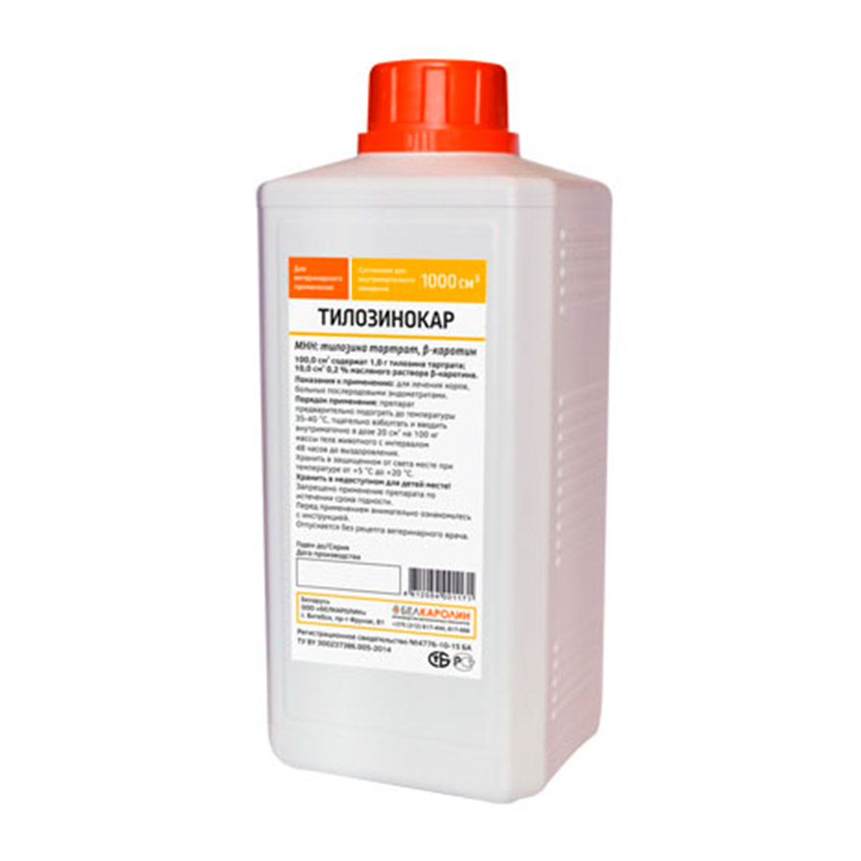
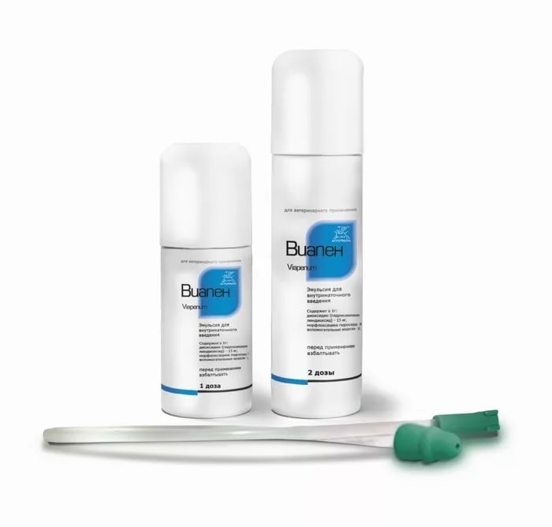
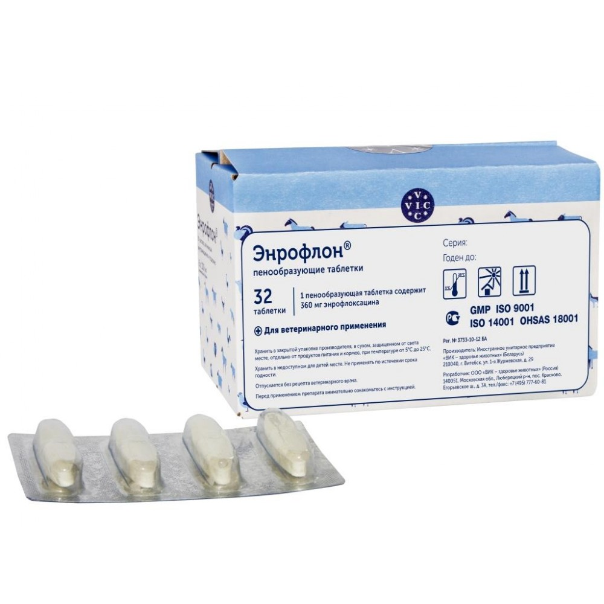
Подавление внутриматочной
микрофлоры

Slide 18
Заболевание матки
Эндометрит — это воспаление слизистой оболочки матки.
Миометрит — это воспаление мышечной оболочки матки.
Периметрит — это воспаление серозной оболочки матки.
Параметрит – маточные связки и окружающие матку
соединительно-тканная клетчатка.
Notes:
Острое общее заболевание, вызываемое бактериальной маточной инфекцией и возникающее обычно в течение первых десяти дней после
отела. Клинические признаки: коричневые водянистые выделения и, как правило, гипертермия. В особо тяжелых случаях: снижение удоев, вялость, отсутствие аппетита, учащенное сердцебиение и, впоследствии, вероятное обезвоживание.

Slide 19
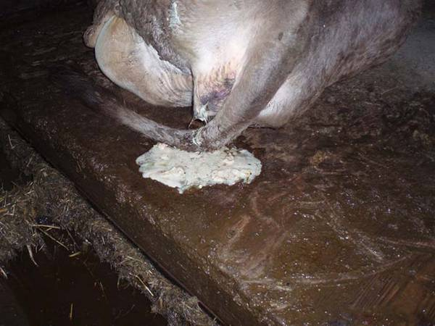
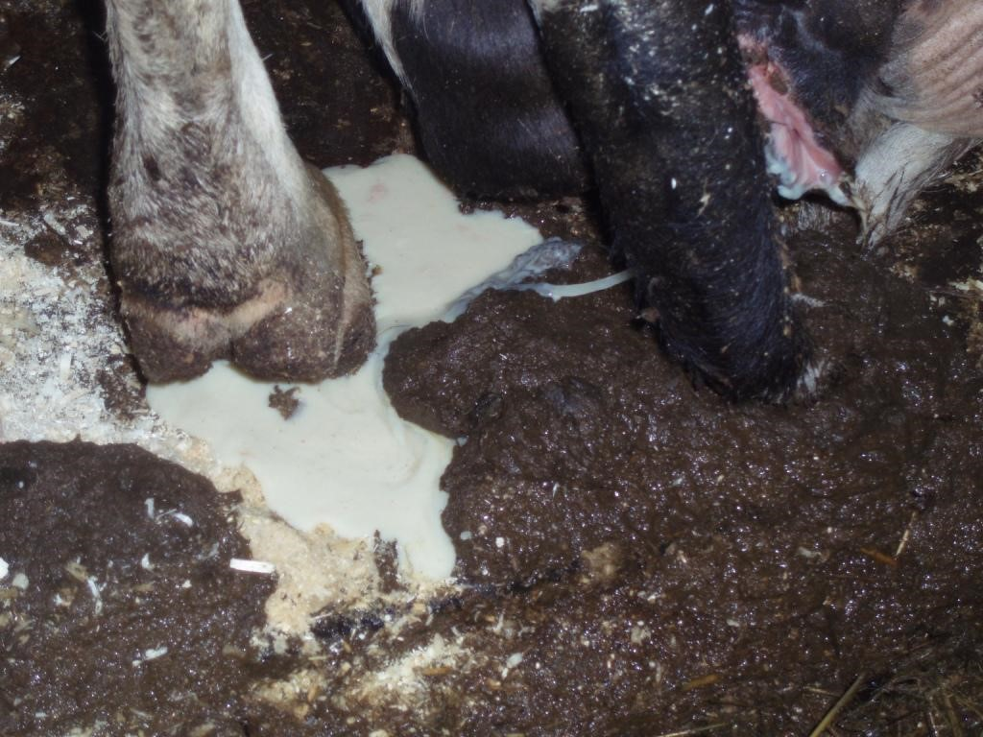
Эндометрит острый и подострый
1. Послеродовые метриты зачастую возникают при задержании последа, патологических родах (дистоции), мертворождении или рождении близнецов.
мертворожденный плод, многоплодная стельность, дистоция, кесарево сечение;
задержание последа;
субинволюция матки.
2. Нарушение баланса между патогенными факторами и иммунитетом:
нейтрофильная дисфункция;
тип бактериальной флоры в полости матки;
введение прогестерона или глюкокортикоидов, раннее образование желтого тела;
гигиенические условия содержания; стойла для отела могут представлять меньшую важность.

Slide 20
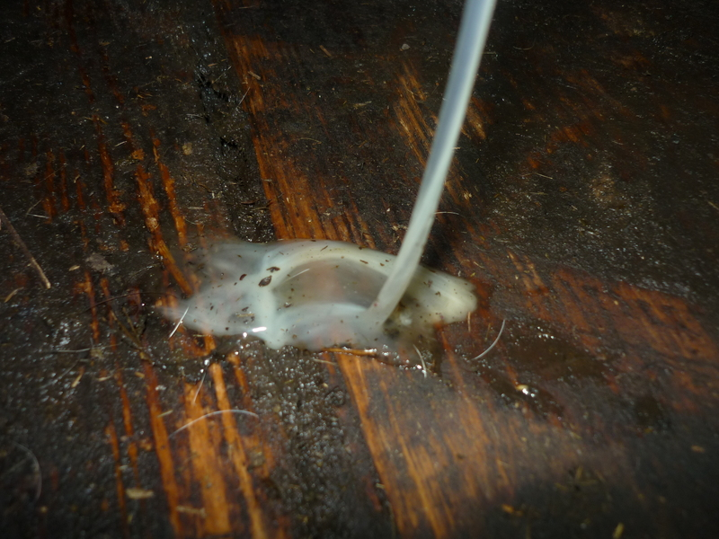
Эндометрит хронический
Эндометрит субклинический
Хронический эндометрит — это длительно протекающее воспаление слизистой оболочки матки с образованием и выделением постоянно или только во время эструса катарального, гнойно-катарального или гнойного экссудата.
Многочисленные осеменения животных
Выделения в период охоты

Slide 21
Миометрит
Различают острый и хронический миометрит Как самостоятельное заболевание встречается весьма редко и обусловлено проникновением
микрофлоры с лимфой и кровью. Чаще всего миометрит возникает по распространению, со слизистой оболочки при тяжелых формах эндометрита, реже с серозной. Акушерская травма слизистой оболочки при родовспоможении может служить причиной заболевания. При острой форме течения воспалительного процесса на фоне эндометрита происходит инфильтрация экссудата в межмышечные соединительные прослойки и мышечные волокна. Мышечные волокна подвергаются дегенеративным изменениям и перерождаются. Матка на отдельных участках приобретает бугристость, они становятся плотными. В некоторых участках миометрия формируются абсцессы, которые инкапсулируются. После выздоровления мышечные волокна теряют свою эластичность, матка не может растягиваться. Поэтому у коров наблюдается привычный аборт на определенной стадии беременности.

Slide 22
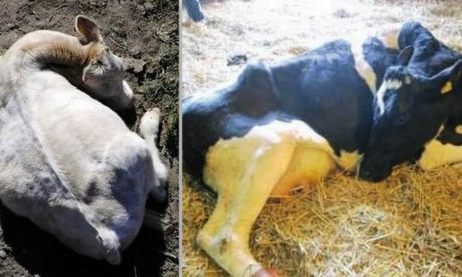
Переметрит
Воспаление серозной оболочки матки. Протекает в острой и хронической формах. При снижении резистентности распространение воспалительного процесса с эндометрия на серозную оболочку, а также проникновение микрофлоры гемато-лимфогенным путем или при оофорите и цистите.

Slide 23
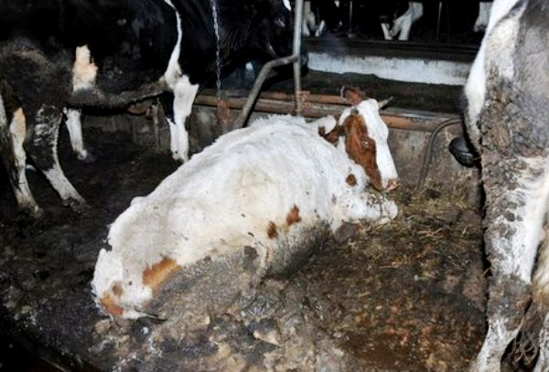
Параметрит
Общее состояние животного сильно меняется. Резко снижается аппетит, продуктивность, появляется лихорадка и угнетение. Отмечается болезненность при мочеиспускании и дефекации, напряженность стенок живота. При ректальной диагностике обнаруживаются уплотнения клетчатки, окружающей влагалище, утолщение и бугристость широких маточных связок. Исследование причиняет болезненность животному и сопровождается спазмом прямой кишки. Подвижность матки ограничена.
Неблагоприятный, так как могут развиться осложнения (перитонит, септикопиемия). Если процесс купировать, то в результате глубоких морфологических изменений животное утрачивает репродуктивную функцию. Редко наступает беременность однако она заканчивается привычным абортом. При лечении терапевтического эффекта не наступает, и животные остаются бесплодными.

Slide 24
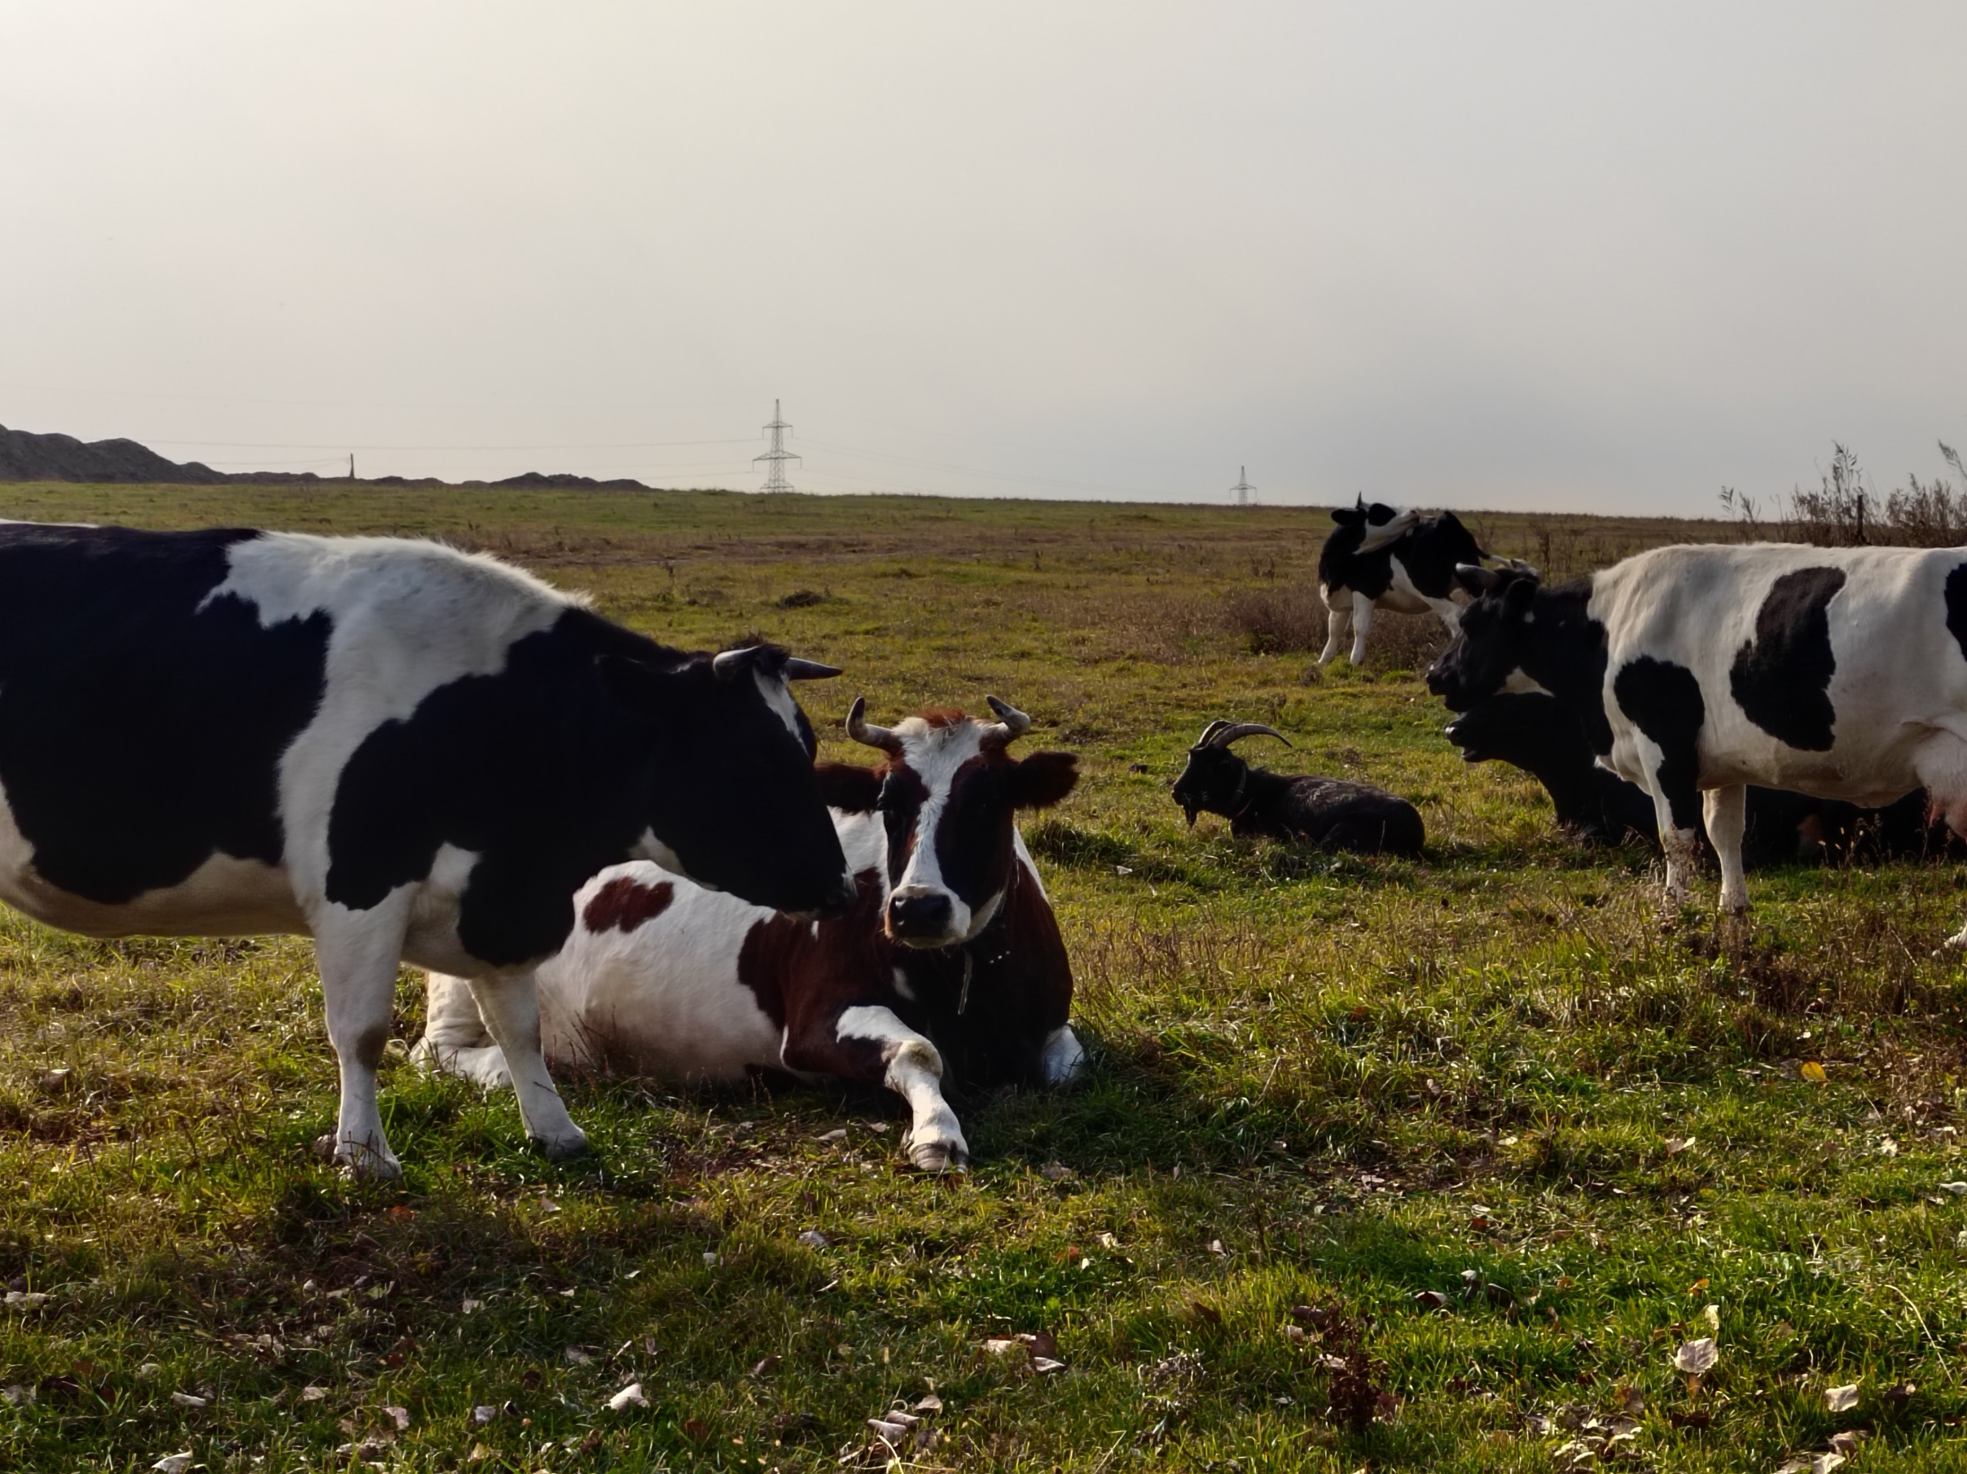
Спасибо за внимание !!!

